Slide 1
Die Analyse einer Rede
2. Einheit am 27. 02. 2020

Slide 2
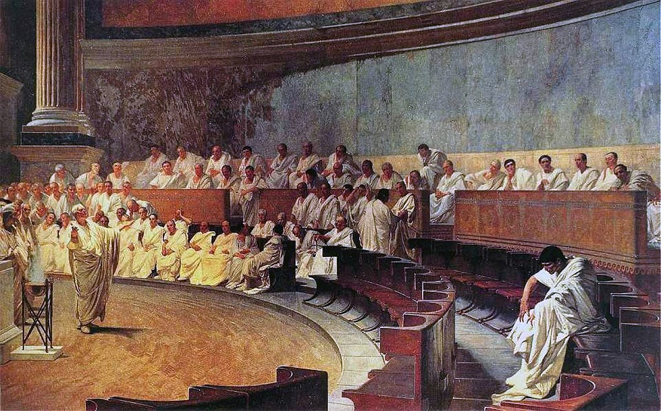
Die Redegattungen der Antike

Slide 3
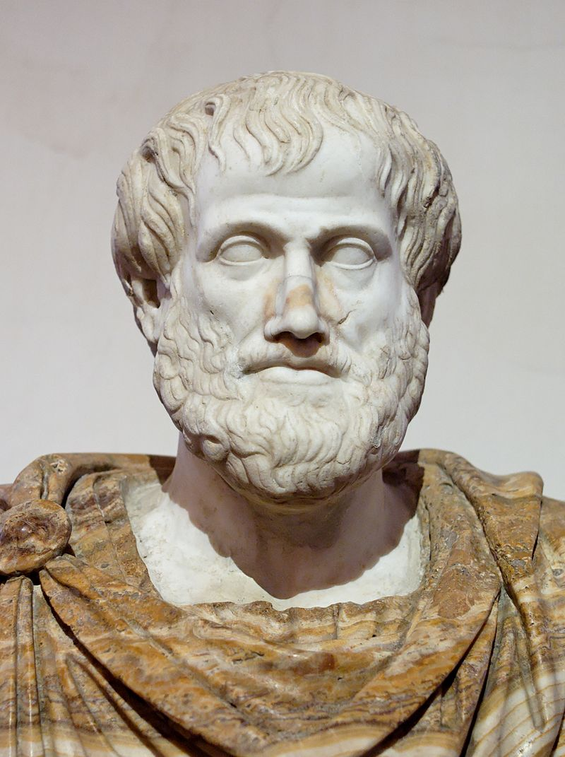
Die Redegattungen der Antike

Slide 4
Die Redegattungen der Antike
Aristoteles:
die Gerichtsrede (genus iudiciale)
die Beratungsrede (genus deliberativum)
die Lobrede (genus demonstrativum)

Slide 5
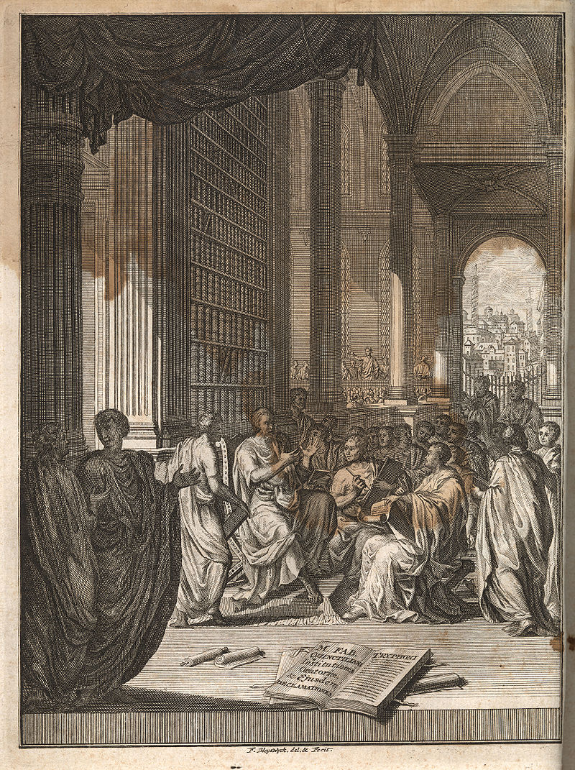
Die Redegattungen der Antike

Slide 6
Die Redegattungen der Antike
Quintillian:
die Gerichtsrede(genus iudiciale)
die Beratungsrede (genus deliberativum)
die Lobrede (genus demonstrativum)
→ Klagerede
→ Trostrede
→ Glückwunschrede
→ Empfehlungsrede

Slide 7
Die Redefunktionen in der Antike
Aristoteles:
Logos
Ethos
Pathos
Cicero:
belehren (docere)
beweisen (probare)
gewinnen (conciliare)
erfreuen (delectare)
bewegen (movere)
aufstacheln (concitare)

Slide 8
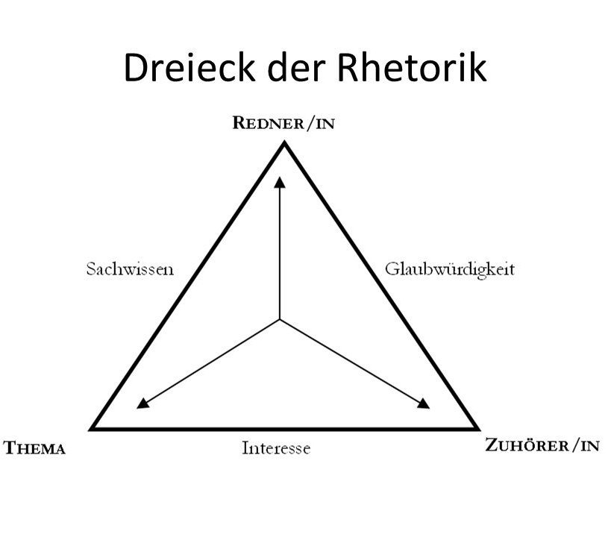
Das rhetorische Dreieck

Slide 9
Wie eine Rede entsteht
Inventio: „Erfindung“ des Themas
Dispositio: Gliederung des Stoffes
Elocutio: rhetorische Mittel, Tropen
Memoria: Einprägen der Rede, Mnemotechnik
Actio: Umsetzung der Rede + nonverbale Anteile

Slide 10
Wie eine Rede entsteht

Slide 11
Gliederung
„Klassischer“ Redeaufbau:
Einleitung
Tatbestand
Argumentation
Widerlegung der gegnerischen Argumente
Abschluss

Slide 12
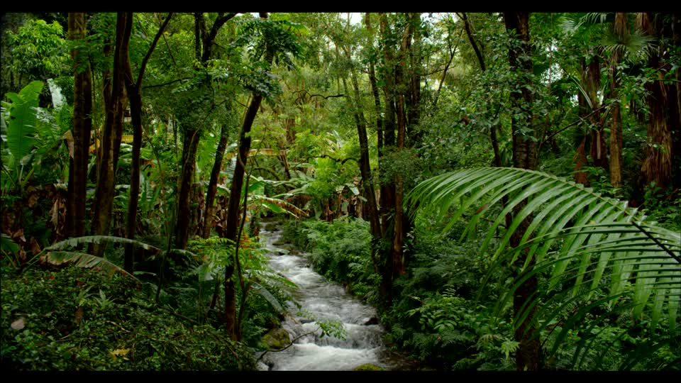
Rhetorische Figuren und Tropen

Slide 13
Rhetorische Figuren und Tropen
Stilmittel:
Tropen
→ Setzung „eins zu eins“
→ Gemeintes wird nicht direkt ausgesprochen
→ Grundtropen „Metapher und Metonymie“
Rhetorische Figuren
→ enthalten Mehr als nur ein Wort
→ „uneigentliches“ Sprechen

Slide 14
Rhetorische Figuren und Tropen
Die Grundtropen:
Metapher (potentielle Ähnlichkeit)
→ „Achilles war ein Löwe in der Schlacht“ Quintillian
→ „Eine feste Burg ist unser Gott“ Luther
→ „Stundenholz“ Paul Celan (kühne Metapher)
Metonymie (semantische Nachbarschaft)
→ den ganzen Goethe kennen
→ „Gehen wir auf ein Glas“
→ „Brüssel entscheidet über die Zukunft Europas“

Slide 15
Rhetorische Figuren und Tropen
Weitere Tropen:
Euphemismus (Beschönigung)
→ „ableben“/„entschlafen“ an Stelle von „sterben“
Oxymoron (zwei Begriffe, die sich ausschließen)
→ „alter Knabe“
Personifikation
→ „Der Frühling erwacht“

Slide 16
Rhetorische Figuren und Tropen
Wichtige rhetorische Figuren:
Alliteration (gleicher Anfangsbuchstabe)
→ „Milch macht müde Männer munter.“
Anapher (Gleiches Wort/Wortkombination am Satzanfang)
→ „Aufgestanden ist er, welcher lange schlief,
Aufgestanden unten aus Gewölben tief. […]“
Georg Heym
Epipher (Gleiches Wort/Wortkombination am Satzende)
→ „Und das nur für Dich, für immer und Dich,
für immer und Dich.“
Rio Reiser
Kyklos
→ „Entbehren sollst du! sollst entbehren!“ Goethe

Slide 17
Rhetorische Figuren und Tropen
Wichtige rhetorische Figuren:
Figura etymologica (Kombination zweier Wörter, die denselben Wortstamm haben)
→ „Gar schöne Spiele spiel ich mit dir.“ Goethe
Paronomasie (Verbindung von Wörtern, die semantisch und etymologisch nicht zusammengehören, aber sich im Klang ähneln)
→ „zwischen Verlegenheit und Verlogenheit“ Karl Kraus
Inversion (Satzumstellung)
Aposiopese (Satzabbruch)
Ellipse (fehlender Teil eines Satzes)

Slide 18
Rhetorische Figuren und Tropen
Wichtige rhetorische Figuren
Chiasmus
→ „Die Waffe der Kritik kann allerdings die Kritik der Waffen nicht ersetzen.“
Karl Marx
Klimax (Steigerung)
→ „Er sei mein Freund, mein Engel, mein Gott“
Friedrich von Schiller
Antiklimax
→ „Um den Papst zirkulieren die Kardinäle. Und um die Kardinäle zirkulieren die Bischöfe. Und um die Bischöfe zirkulieren die Sekretäre.“ Bertolt Brecht

Slide 19
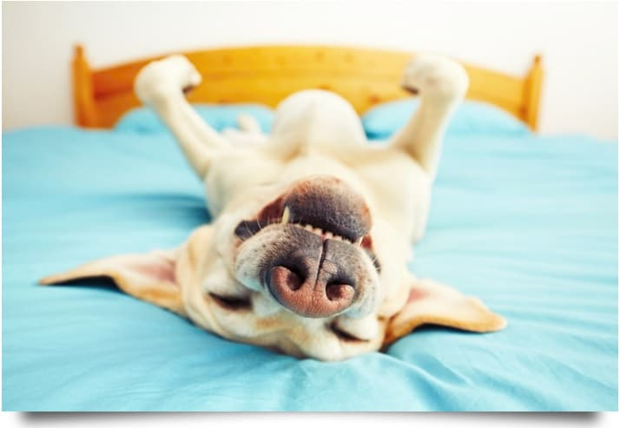
Übung Sprechen

Slide 20
Thema Schlafen
Arbeiten Sie in Paaren zu den Fragen und füllen Sie den Fragebogen aus
Stellen Sie uns die Schlafgewohnheiten Ihrer Kolleg_in/Ihres Kollegen vor
Bereiten Sie eine kurze Rede vor, in welcher Sie dafür/oder dagegen argumentieren, dass die Schule erst um 9 Uhr beginnt

